Slide 1
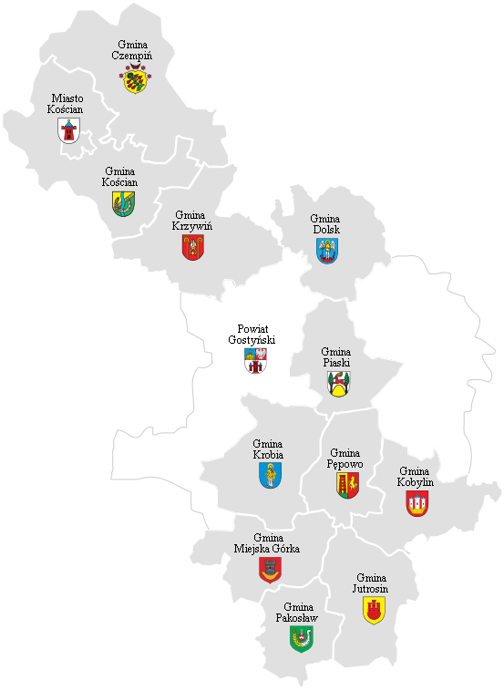
Poprawa jakości i dostępności usług publicznych na obszarze Lokalnej Grupy Działania „Gościnna Wielkopolska”
Partnerstwo Samorządów Południowej Wielkopolski na Rzecz Zwiększania Jakości i Dostępności Usług Publicznych
Justyna Weltrowska-Jęch
Waldemar Ratajczak
Centrum Analiz Przestrzennych i Społeczno-Ekonomicznych UAM
Pępowo, 28.01.2014

Slide 2
Usługa to każda czynność lub korzyść, która może być udzielona przez kogoś komuś innemu i jest niematerialna i nie ma żadnych skutków w postaci własności czegokolwiek.
Jej wytwarzanie może być lub nie być – powiązane z produktem fizycznym.
Projekt współfinansowany przez Unię Europejską w ramach Programu Operacyjnego Pomoc Techniczna 2007 - 2013

Slide 3
Usługi publiczne, w tym komunalne obejmują dobra publiczne, w odniesieniu do których niemożliwe jest wykluczenie kogokolwiek z korzystania z nich. Są to dobra, od których oczekujemy określonej jakości – niezależnie od liczby osób z nich korzystających (każdy nowy konsument nie narusza uprawnień pozostałych).
Projekt współfinansowany przez Unię Europejską w ramach Programu Operacyjnego Pomoc Techniczna 2007 - 2013

Slide 4
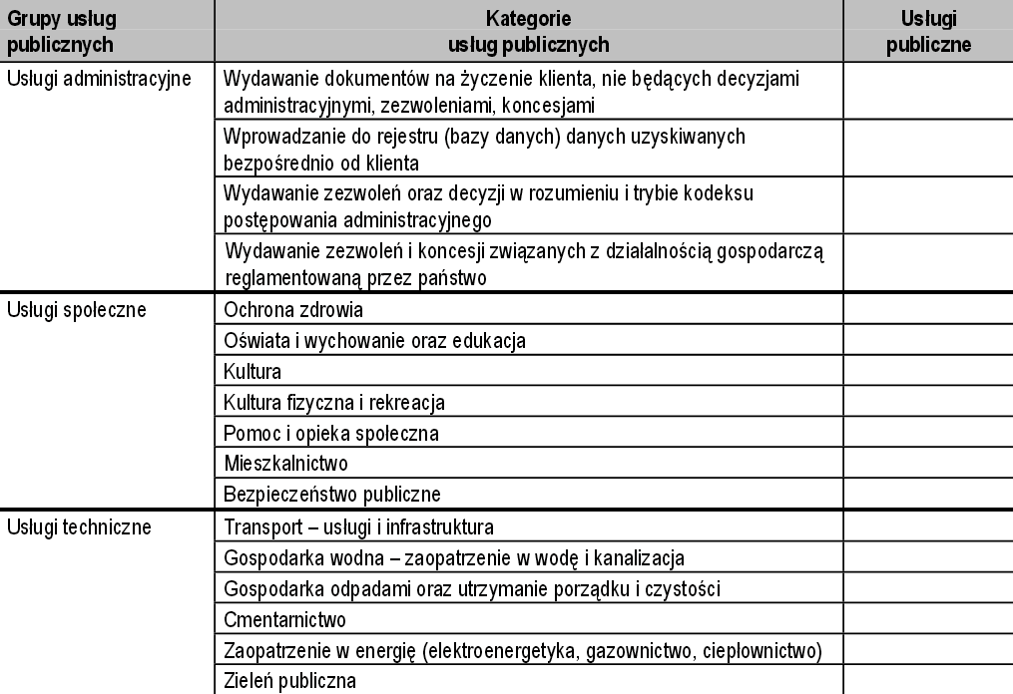
Tabela 1. Klasyfikacja usług publicznych.
Źródło: Zawicki M., Mazur S., Bober J. 2004. Zarządzanie w samorządzie terytorialnym. Najlepsze praktyki. Kraków.

Slide 5
CECHY USŁUG PUBLICZNYCH
Brak wyboru
Bezpłatność
Obowiązkowość korzystania
Pewność przetrwania usługodawcy
Projekt współfinansowany przez Unię Europejską w ramach Programu Operacyjnego Pomoc Techniczna 2007 - 2013

Slide 6
CECHY USŁUG RYNKOWYCH
Wolny wybór
Brak obowiązku konsumowania
Usługi są w pełni odpłatne
Istnieje ryzyko bankructwa usługodawcy
Projekt współfinansowany przez Unię Europejską w ramach Programu Operacyjnego Pomoc Techniczna 2007 - 2013

Slide 7
Standard Usług Publicznych – to jeden lub więcej wymogów, które powinna spełniać dana usługa. Wymogi mogą mieć charakter wszechstronny lub szczegółowy.
Projekt współfinansowany przez Unię Europejską w ramach Programu Operacyjnego Pomoc Techniczna 2007 - 2013

Slide 8
Cel główny standaryzacji usług publicznych na obszarze LGD to zapewnienie wysokiej jakości usług umożliwiających:
podniesienie jakości życia mieszkańców przez zwiększenie jakości i dostępności usług, kompetencji kadry oraz zarządzania strategicznego,
zharmonizowanie działań i wprowadzenie zasady koopetycji,
upowszechnienie sprawdzonych i skutecznych sposobów realizacji wysokiej jakości usług,
podnoszenie wizerunku LGD jako organizacji sprawniej wykorzystującej efekt synergii.
Projekt współfinansowany przez Unię Europejską w ramach Programu Operacyjnego Pomoc Techniczna 2007 - 2013

Slide 9
STANDARDY
Obowiązujące
Fakultatywne
Projekt współfinansowany przez Unię Europejską w ramach Programu Operacyjnego Pomoc Techniczna 2007 - 2013

Slide 10
STANDARDY USŁUG W SEKTORZE PUBLICZNYM
Ilościowe
Jakościowe
Minimalne
Maksymalne
Przedzia-łowe
Stałe
Akcepto-walne w pełni
Średnio akcepto-wane
Akcepto-wane w stopniu mini-malnym
Projekt współfinansowany przez Unię Europejską w ramach Programu Operacyjnego Pomoc Techniczna 2007 - 2013

Slide 11
CELE
KRYTERIA
WSKAŹNIKI
MONITO-
RING
EWALU-
ACJA
STANDARDY
Poprawa jakości usług publicznych poprzez ustalenie standardów, monitoring i ewaluację.
Projekt współfinansowany przez Unię Europejską w ramach Programu Operacyjnego Pomoc Techniczna 2007 - 2013

Slide 12
OPIS STANDARDU
Postanowienia wstępne.
Podstawy prawne.
Przedmiot usługi.
MISJE i CEL USŁUG.
Zakres
przedmiotowy,
rzeczowy,
przestrzenny.
Specyfikacja (co konkretnie jest świadczone?).
Projekt współfinansowany przez Unię Europejską w ramach Programu Operacyjnego Pomoc Techniczna 2007 - 2013

Slide 13
OPIS STANDARDU
Warunki spełniania usługi.
materialne,
duchowe,
kwalifikacje pracowników realizujących usługę.
Procedury stosowane przy realizacji usługi.
Zasady monitorowania i ewaluacji.
Regulacje nadzwyczajne.
Projekt współfinansowany przez Unię Europejską w ramach Programu Operacyjnego Pomoc Techniczna 2007 - 2013

Slide 14
SAMORZĄD powinien opracować własną procedurę standaryzacji zadań publicznych w formie zarządzenia organu wykonawczego lub uchwały organu stanowiącego.
Standard powinien zawierać¹⁾:
sposób identyfikowania zadań do standaryzacji,
sposób podejmowania decyzji o standaryzacji,
sposób powołania i pracy zespołu standaryzacyjnego,
metodologię standaryzacji,
sposób konsultacji, wdrożenia i aktualizacji standardu,
zasady ewaluacji każdego procesu standaryzacji.
¹⁾ wg. Joachimowicza A. 2012. Procedury standaryzacji zadań.
Projekt współfinansowany przez Unię Europejską w ramach Programu Operacyjnego Pomoc Techniczna 2007 - 2013

Slide 15
Zasady uwzględniane w procesie standaryzacji:
Adekwatności – czyli względnej zgodności potrzeb grup klientów, a oferowanymi zakresami oraz jakością usług,
Elastyczność – czyli stosowanie takich metod, technik i sposobów zaspokajania potrzeb w zakresie usług, które pozwolą na ich świadczenie w zależności od zaistniałej sytuacji,
Ramowości – czyli ustanawianie takich standardów, które będą spełniały przyjęte przedziały norm i normatywów, a przez to zapewnią ilość oraz jakość usług oczekiwanych przez mieszkańców,
Spójności – inaczej zgodności z rozwiązaniami przyjętymi i stosowanymi na różnych poziomach zarządzania sferą publiczną.
Projekt współfinansowany przez Unię Europejską w ramach Programu Operacyjnego Pomoc Techniczna 2007 - 2013

Slide 16
FAZY STANDARYZACJI¹⁾
Faza I – tworzenie standardów, czyli identyfikacji oraz ustalenie parametrów standardów,
Faza II – stanowienie standardów czyli umocowanie ich w prawie lokalnym,
Faza III – stosowanie standardów czyli realizacja usług zgodnie z ustanowionymi normami,
Faza IV – monitoring, kontrola oraz weryfikacja standardów czyli ewaluacja oraz aktualizacja standardów.
¹⁾ wg. Boczonia J. 2007. Poradnik standaryzacji usług publicznych. Warszawa.
Projekt współfinansowany przez Unię Europejską w ramach Programu Operacyjnego Pomoc Techniczna 2007 - 2013

Slide 17
Planowanie procesu standaryzacji w jednostkach samorządu terytorialnego polega na:
ustaleniu składu Zespołu Standaryzacyjnego (instytucje, organizacje osoby),
zaprojektowaniu harmonogramu, miejsca oraz częstotliwości spotkań Zespołu Standaryzacyjnego,
stworzeniu propozycji dotyczących sposobów partycypacji usługobiorców w tworzeniu standardów (konsultacje, debaty, seminaria, warsztaty),
ustaleniu wstępnych kosztów funkcjonowania Zespołu Standaryzacyjnego.
Plan procesu standaryzacji powinien zostać opracowany przez Zespół Standaryzacyjny.
Projekt współfinansowany przez Unię Europejską w ramach Programu Operacyjnego Pomoc Techniczna 2007 - 2013

Slide 18
SKŁAD ZESPOŁU STANDARYZACYJNEGO
Członkowie Zespołu powinni posiadać wiedzę oraz doświadczeni, a także motywację do działania na rzecz podnoszenia jakości usług publicznych w swojej jst.
Sugerowana w literaturze przedmiotu struktura Zespołu Standaryzacyjnego jest następująca:
urzędnicy odpowiedzialni za standaryzowane zadanie w urzędzie gminy/miasta/powiatu,
przedstawiciele jednostek samorządu zaangażowani w świadczenie konkretnych usług, np. Ośrodka Pomocy Społecznej,
Projekt współfinansowany przez Unię Europejską w ramach Programu Operacyjnego Pomoc Techniczna 2007 - 2013

Slide 19
SKŁAD ZESPOŁU STANDARYZACYJNEGO
przedstawiciele organizacji pozarządowych mający związek ze świadczonym rodzajem usług,
przedstawiciele służb publicznych,
beneficjenci konkretnych usług,
zainteresowani eksperci,
inne osoby, których doświadczenie i wiedza mogą się przyczynić do ustalenia prawidłowych standardów.
Ponadto w skład zespołu powinien wchodzić zewnętrzny Moderator/Facylitator, którego zadaniem będzie prowadzenie procesu standaryzacji, organizowanie efektywnej pracy zespołu, łagodzenie konfliktów, itp.
Projekt współfinansowany przez Unię Europejską w ramach Programu Operacyjnego Pomoc Techniczna 2007 - 2013

Slide 20
SKŁAD ZESPOŁU STANDARYZACYJNEGO
Zespołem Standaryzacyjnym kieruje wskazany przez wydającego zarządzenie – Koordynator – odpowiedzialny za sprawy organizacyjne i formalne.
Zespół posiada także sekretarza, który sporządza notatki, sprawozdania z kolejnych posiedzeń zespołu oraz kompiluje opis standardów.
Posiedzeń zespołu może być od kilku do kilkunastu w zależności od charakteru usługi publicznej i stopnia złożoności standardu.
Projekt współfinansowany przez Unię Europejską w ramach Programu Operacyjnego Pomoc Techniczna 2007 - 2013

Slide 21
PYTANIA WYWIADU POGŁĘBIONEGO
Czy w procesie zmierzającym do poprawy jakości usług na obszarze LGD – różnice w poglądach politycznych i przynależność partyjna może odgrywać jakąś rolę?
Projekt współfinansowany przez Unię Europejską w ramach Programu Operacyjnego Pomoc Techniczna 2007 - 2013

Slide 22
PYTANIA WYWIADU POGŁĘBIONEGO
Czy poprawa jakości usług na obszarze LGD ma polegać na:
zwiększaniu jakości usług dla dotąd obsługiwanych klientów – czyli dodaniu nowych usług do już istniejących, czy też –
dostarczaniu nowych usług o minimalnej jakości (standardzie) dla tych, którzy nie mieli do nich dotąd dostępu ze względu na ograniczenia w finansowaniu tych usług?
Projekt współfinansowany przez Unię Europejską w ramach Programu Operacyjnego Pomoc Techniczna 2007 - 2013

Slide 23
PYTANIA WYWIADU POGŁĘBIONEGO
Czy na obszarze LGD istnieje Publiczne Zarządzanie Partycypacyjne (New Public Governance)?
Cechy takiego zarządzania to:
informowanie o podjętych decyzjach,
wyjaśnianie podjętych decyzji,
konsultowanie decyzji,
współpraca,
delegowanie decyzji.
Projekt współfinansowany przez Unię Europejską w ramach Programu Operacyjnego Pomoc Techniczna 2007 - 2013

Slide 24
PYTANIA WYWIADU POGŁĘBIONEGO
Czy na obszarze LGD istnieje potrzeba edukacji władz lokalnych w zakresie partycypacji publicznej w ogóle i partycypacji publicznej w usługach publicznych w szczególności?
Projekt współfinansowany przez Unię Europejską w ramach Programu Operacyjnego Pomoc Techniczna 2007 - 2013

Slide 25
PYTANIA WYWIADU POGŁĘBIONEGO
Jaką strukturę organizacyjną powinien mieć Zespół ds. Standaryzacji Usług Publicznych na obszarze LGD „Gościnna Wielkopolska”?
Projekt współfinansowany przez Unię Europejską w ramach Programu Operacyjnego Pomoc Techniczna 2007 - 2013

Slide 26
Dziękuję za uwagę
Projekt współfinansowany przez Unię Europejską w ramach Programu Operacyjnego Pomoc Techniczna 2007 - 2013

